Slide 1
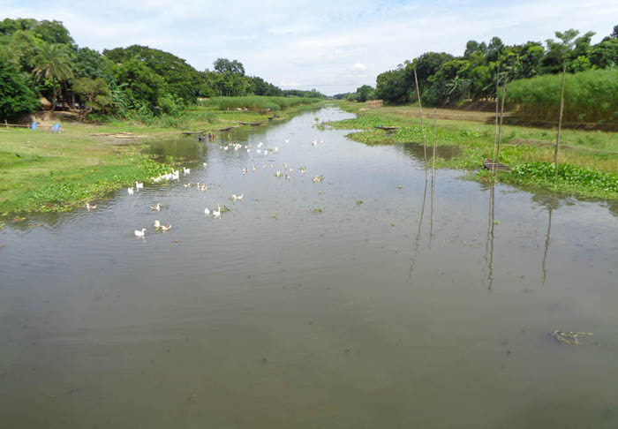
স্বাগতম

Slide 2
শিক্ষক পরিচিতি
মো.রফিকুল ইসলাম পলাশ
সহঃশিক্ষক(বাংলা)
নাজনীন হাই স্কুল
শিদলাই,ব্রাহ্মণপাড়া,কুমিল্লা।
পাঠ পরিচিতি
শ্রেণি-নবম ও দশম বিষয়ঃবাংলা১ম পত্র(কবিতা))

Slide 3
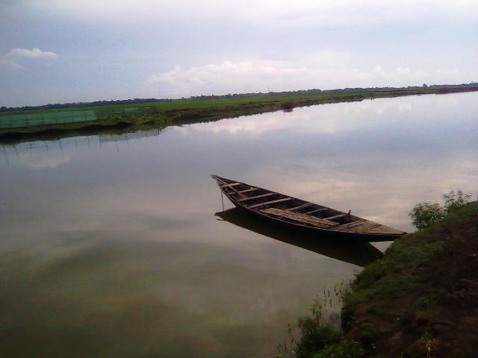
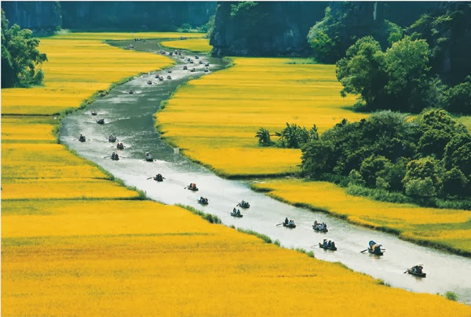
শিক্ষার্থীরা নিচের ছবিগুলো ভালো করে লক্ষ করো….
ছবিগুলোতে আমরা কী দেখতে পাচ্ছি?
নদ ও নদী

Slide 4
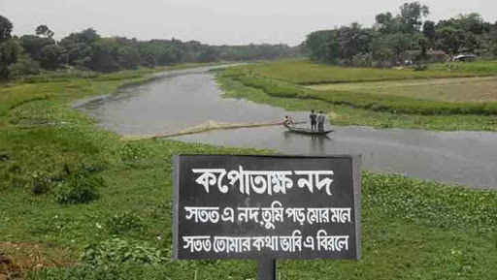
কপোতাক্ষ নদ
মাইকেল মধুসূদন দত্ত

Slide 5
এই পাঠ শেষে শিক্ষার্থীরা…..
কবি পরিচিতি বলতে পারবে।
নতুন শব্দগুলোর অর্থ বলতে পারবে।
কবিতার চরণগুলো ব্যাখ্যা করতে পারবে।
কবিতার ভাববস্তু বিশ্লেষণ করতে পারবে।
শিখন ফল

Slide 6
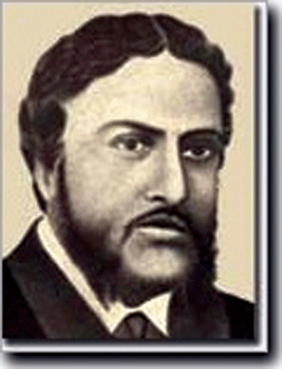
কবি পরিচিতি
কবি কতো সালে জন্মগ্রহণ করেন?
১৮২৪খ্রিঃ২৫জানুয়ারি যশোর জেলার সাগরদাঁড়ি গ্রামে।
কাব্যঃতিলোত্তমাসম্ভব,বীরাঙ্গনা,ব্রজাঙ্গনা,চতুর্দশপদী কবিতাবলি।
মহাকাব্যঃমেঘনাদ বদ কাব্য।
১৮৭৩খ্রিঃ২৯জুন কবি পরলোকগমগন করেন।
নাটকঃকৃষ্ণকুমারী,শর্মিষ্ঠা,পদ্মাবতী।
প্রহসনঃএকেই কি বলে সভ্যতা,বুড় শালিকের ঘাড়ে রোঁ।
নাটক ও প্রহসন গুলোর নাম কী?
কাব্যগ্রন্থ গুলোর নাম কী?
কবি কতো সালে মৃতুবরণ করেন?

Slide 7
একক কাজ
কবি মাইকেল মধুসূদন দত্ত সম্পর্কে ৫ টি বাক্য লিখ।

Slide 8
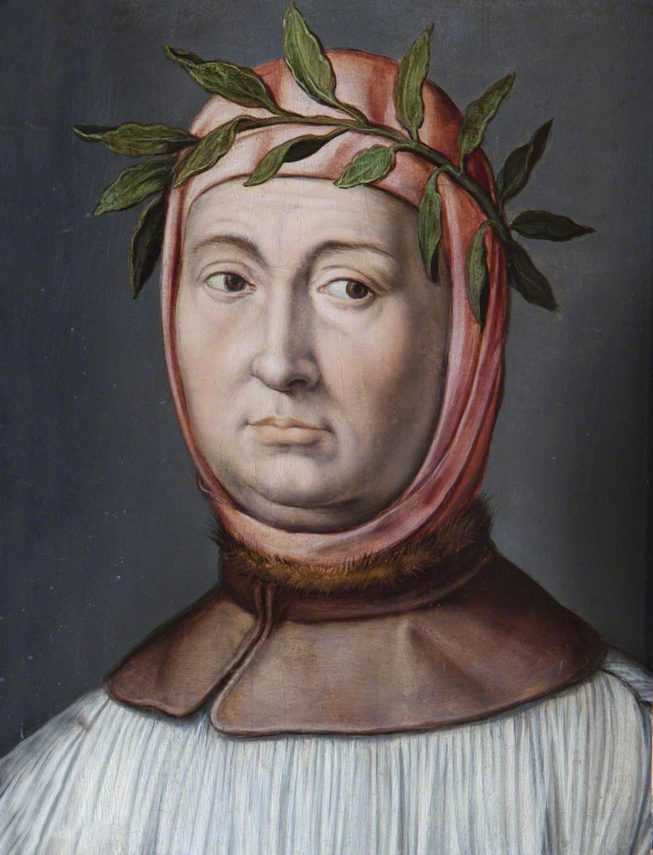
সনেট(Sonnet)
কবি পেত্রার্ক
কবি মাইকেল
‘সনেট’ শব্দটি ইতালিয় ‘সনেটা’(Sonatta) শব্দ থেকে উৎপত্তি।যার অর্থ মৃদু ধ্বনি বা গান।একটি মাত্র অখন্ড ভাব কল্পনা বা অনুভূতি-কণা যখন ১৪ অক্ষর সমন্বিত(কখনো বা ১৮ অক্ষরও ব্যবহৃত হয়)চতুর্দশ পংক্তিতে একটি বিশেষ ছন্দোরীতিতে আত্মপ্রকাশ করে,তাকএ সনেট বলে।সনেট এর জনক ইতালিয় কবি পেত্রার্ক(Petrarch)।বাংলা সনেট এর জনক মাইকেল মধুসূদন দত্ত।

Slide 9
নদ ও নদীর মধ্যে পার্থক্যঃ
অনেকের মতে, নদ পুরুষবাচক শব্দ এবং নদী স্ত্রীবাচক শব্দ।কিন্তু মূল পার্থক্য হলো অ-কারান্ত,আ-কারান্ত,ই এবং ঈ-কারান্তের মধ্যে।
যে সব নদীর নামের শেষে ‘অ’ আসে সেগুলোকে নদ বলে।যেমনঃ কপোতাক্ষ,ব্রহ্মপুত্র ইত্যাদি।
আবার যে সব নদীর নামের শেষে ‘আ/ই/ঈ’ আসে সেগুলোকে নদী বলে।যেমনঃপদ্মা,মেঘনা,যমুনা ইত্যাদি।

Slide 10
কিছু শব্দের অর্থ জেনে নেই…..
সতত
সর্বদা
বিরলে
একান্ত নিরিবিলিতে
ভ্রান্তি
ভুল
নিশা
রাত্রি
সনেট
চতর্দশপদী কবিতা

Slide 11
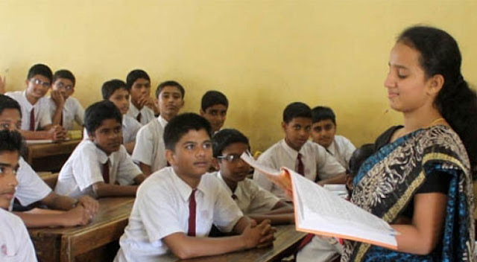
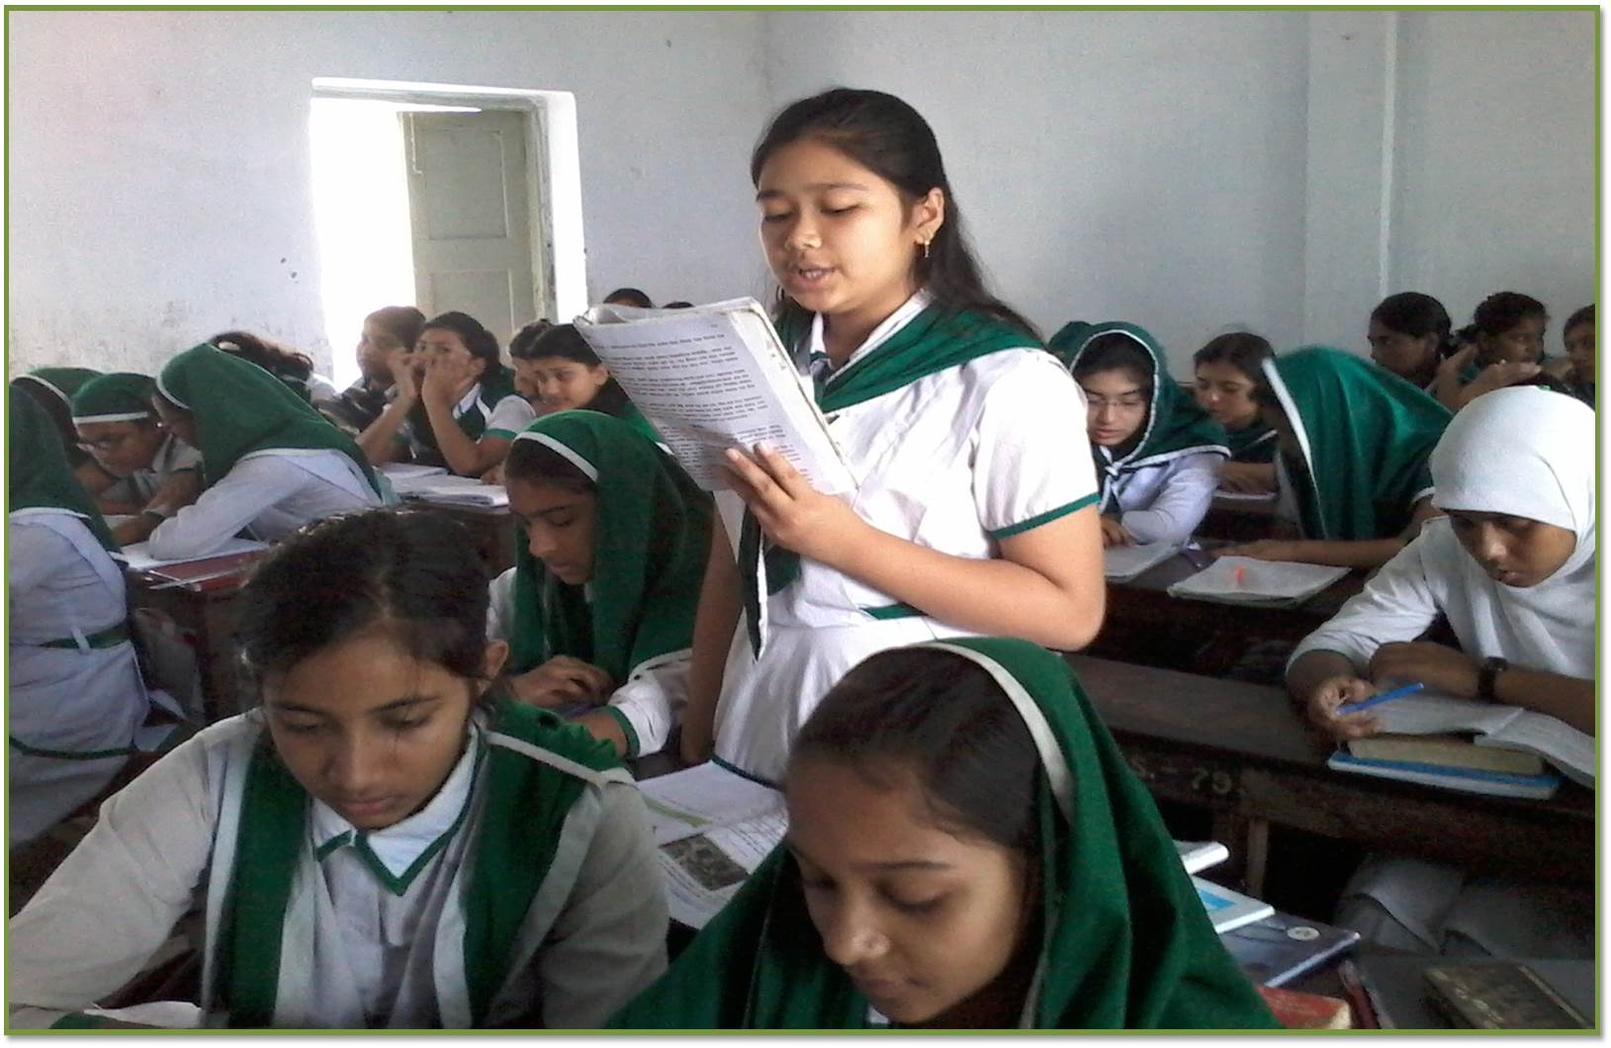
আদর্শ পাঠ
সরব পাঠ

Slide 12
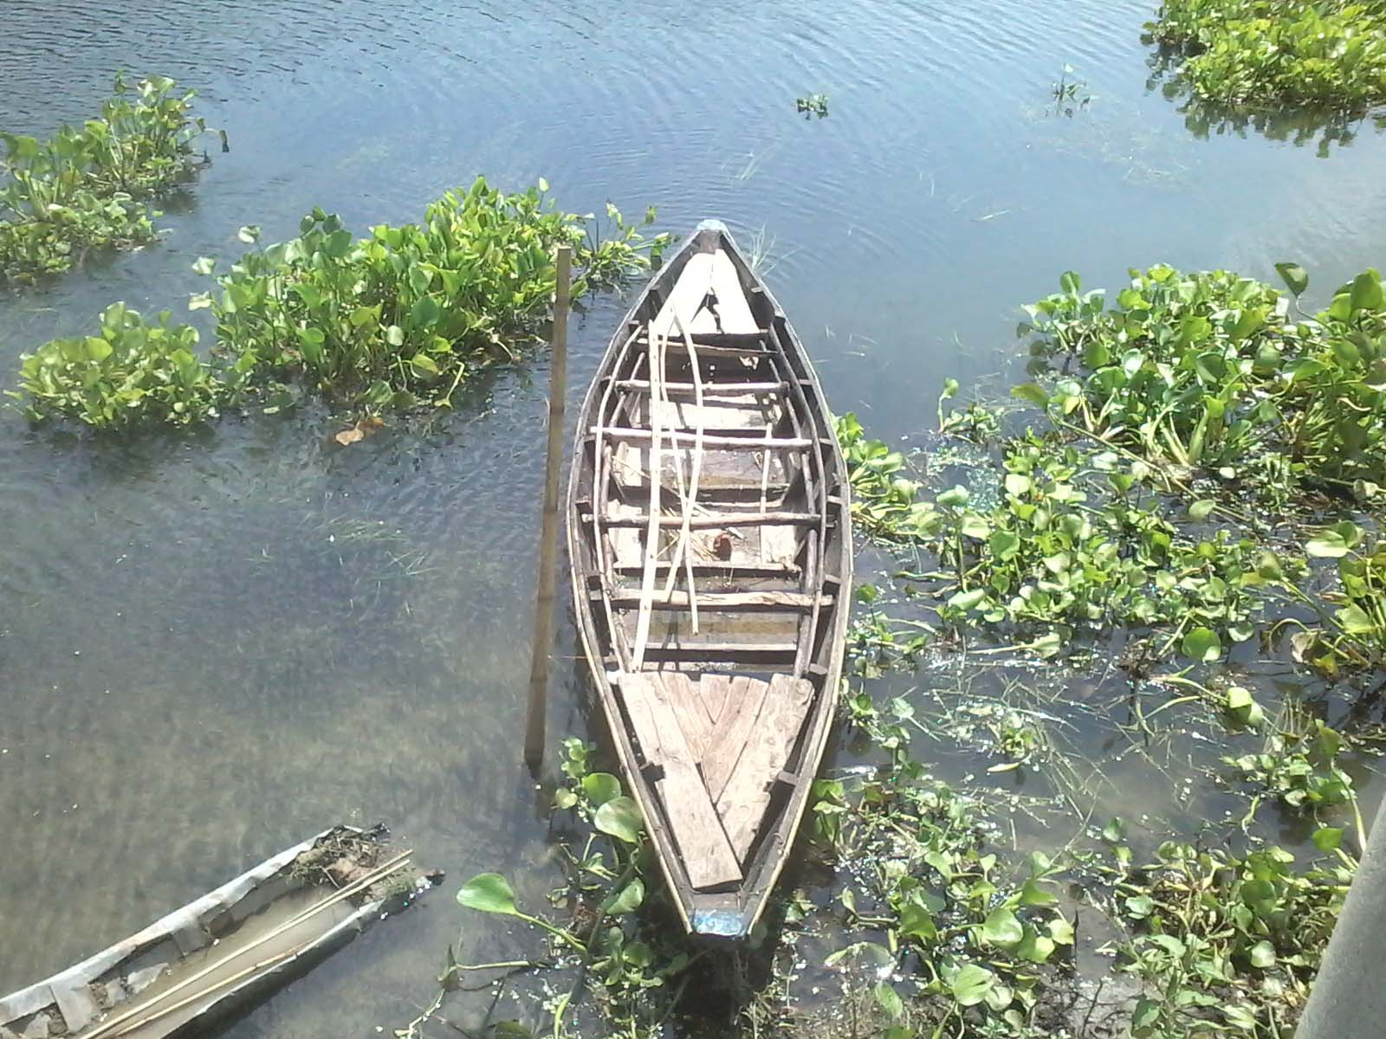
সতত,হে নদ,তুমি পড় মোর মনে! সতত তোমার কথা ভাবি এ বিরলে;

Slide 13
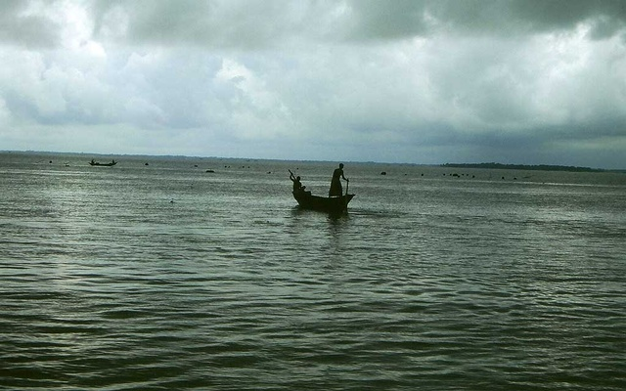
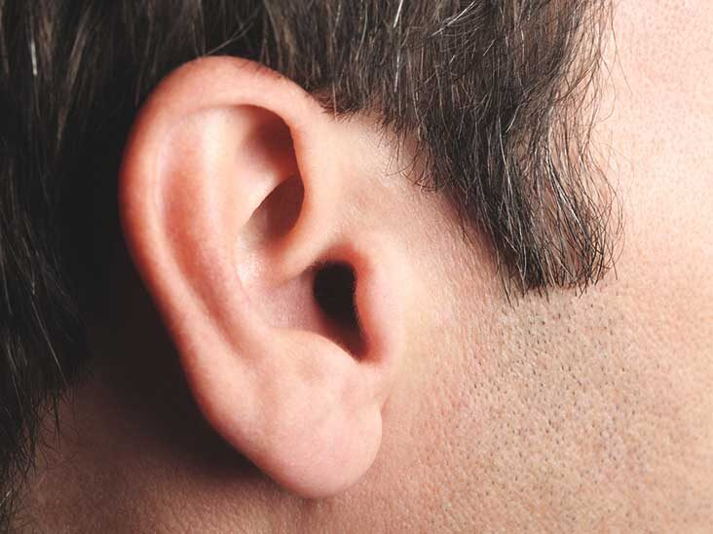
সতত(যেমতি লোক নিশার স্বপনে শোনে মায়া-মন্ত্রধ্বনি)তব কলকলে জুড়াই এ কান আমি ভ্রান্তির ছলনে!

Slide 14
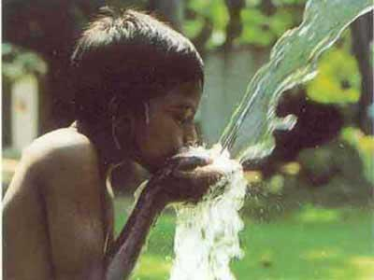
বহু দেশে দেখিয়াছি বহু নদ-দলে, কিন্তু এ স্নেহের তৃষ্ণা মিটে কার জলে? দুগ্ধ-স্রোতোরূপী তুমি জন্মভূমি-স্তনে।

Slide 15
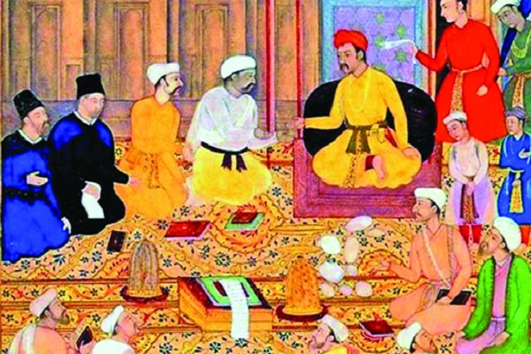
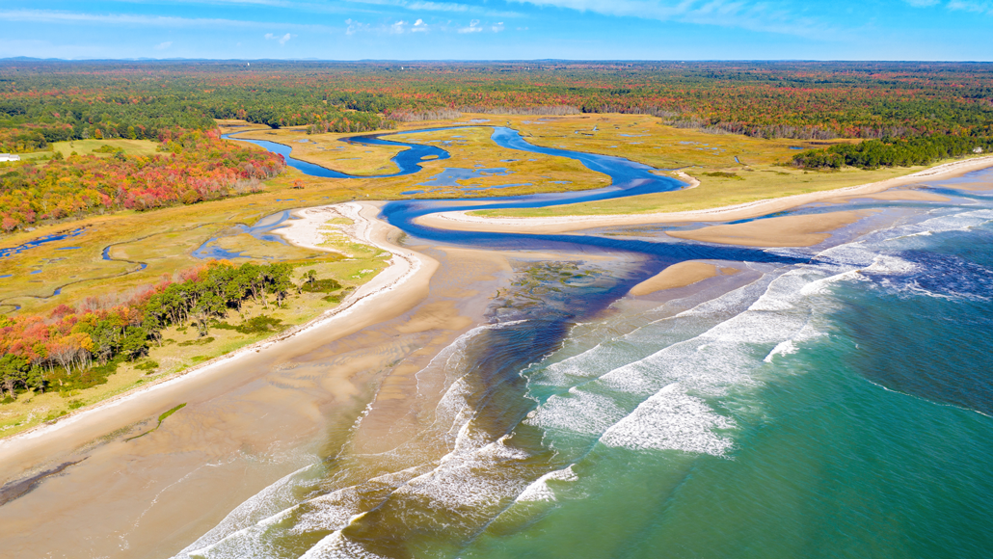
আর কি হে হবে দেখা?-যত দিন যাবে, প্রজারূপে রাজরূপ সাগরেরে দিতে বারি-রূপ কর তুমি; এ মিনতি,গাবে

Slide 16
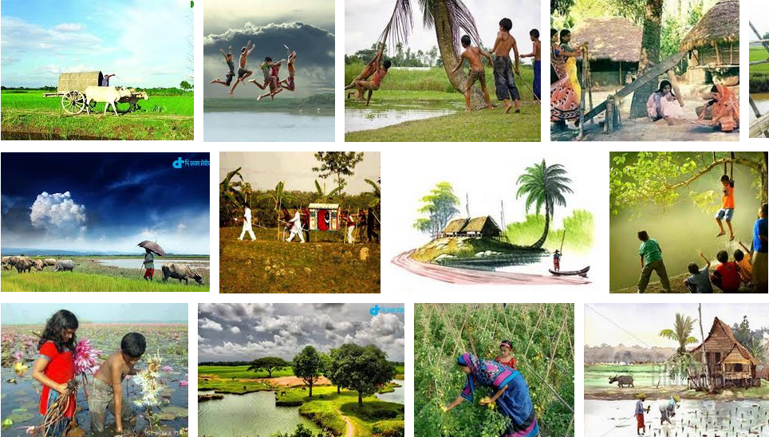
বঙ্গজ জনের কানে, সখে সখা-রীতে নাম তার, এ প্রবাসে মজি প্রেম-ভাবে লইছে যে নাম তব বঙ্গের সংগীতে।

Slide 17
দলীয় কাজ
ক-দল,এই কবিতায় কবির দেশাত্মবোধের দিকটি আলোচনা করো।
খ-দল,মানুষের জীবনে দেশ প্রেমের গুরুত্ব সম্পর্কে ১০টি বাক্য লিখ।

Slide 18
মূল্যায়ন
জ্ঞানমূলক প্রশ্ন
১।কবি কতো সালে জন্মগ্রহণ করেন?
১৮২৪ সালে
২।মেঘনাদবধ কোন জাতীয় রচনা?
মহাকাব্য
৩।দুগ্ধস্রোতোরূপী কাকে বলা হয়েছে?
কপোতাক্ষকে
৪।কপোতাক্ষ নদের কলকল ধ্বনি শুনে কবির কী হয়?
প্রশান্তি লাভ হয়
৫।কপোতাক্ষ নদ কোন জাতীয় রচনা?
সনেট

Slide 19
১। ‘কপোতাক্ষ নদ’ কবিতায় প্রকাশ পেয়েছে-
ক) স্মৃতিকাতরতা
খ) ভাষারীতি
গ) নদীপ্রেম
ঘ) স্বজাত্যবোধ
২। ‘কপোতাক্ষ নদ’ কবিতাটি একটি-
i. গীতি কবিতা
ii. সনেট
উত্তর
iii. দেশাত্মবোধক কবিতা
নিচের কোনটি সঠিক?
ক) i ও ii
খ) i ও iii
গ) ii ও iii
ঘ) i ,ii ও iii

Slide 20
বাড়ির কাজ
তোমার গ্রামের পাশ দিয়ে বয়ে যাওয়া কোনো নদী বা খাল সম্পর্কে ১০টি বাক্য লিখে আনবে।

Slide 21
সবাইকে ধন্যবাদ

